Slide 1
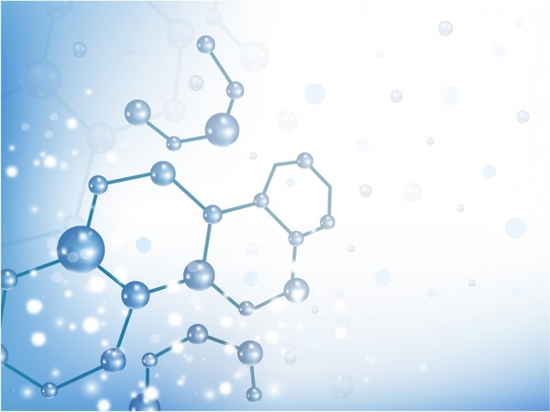
第12章
IVA族元素
碳和硅

Slide 2

交流分享pg268
碳的化学性质稳定
问题解决pg269
随着原子序数的递增，原子半径增大，
失去电子的能力增强，
金属性递增，非金属性递减。
交流分享pg269
甲同学正确。它们都是由碳元素构成，但原子排列方式不同。

Slide 3
交流分享pg270
甲同学正确。金刚石和石墨是两种物质。
问题解决pg272
明矾在水中解离出的Al³⁺ 和水反应生成的氢氧化铝胶体有强吸附性，能吸附水中的悬浮物，并形成沉淀，使水变澄清。
活性炭的表面积很大，有强吸附能力，可以吸附水中的异味。

Slide 4
问题解决pg273
C+ H₂O ^{高温} CO+ H₂
CO + H₂O ^{高温} CO₂ + H₂
思考题12a
1. D
2. D
3. C
4. 金刚石；石墨；焦炭；活性炭

Slide 5
观察思考pg275
活动1
现象： 产生蓝色火焰；
烧杯中的石灰水变浑浊。
2CO+ O₂ ^{点燃} 2CO₂
CO₂ + Ca(OH)₂ → CaCO₃ + H₂O

Slide 6
活动探究1 pg277
活动2
现象：产生气泡
反应式： CaCO₃ + 2 HCl → CaCl₂+ H₂O + CO₂
活动3
现象：溶液变成红色
CO₂ + H₂O <--> H₂ CO₃
活动4
现象：石灰水先变浑浊，后变澄清
CO₂ + Ca(OH)₂ → CaCO₃ + H₂O
CaCO₃ + H₂O + CO₂ → Ca(HCO₃)₂

Slide 7
活动探究2 pg278
活动5
现象：通入CO₂ 后溶液变红，加热后溶液恢复至原来的紫色。
CO₂ + H₂O <--> H₂ CO₃
H₂ CO₃ CO₂ + H₂O

Slide 8
感知生活 pg279
自来水是硬水，水中含有可溶于水的Ca(HCO₃)₂ ，Mg(HCO₃)₂ ， 加热分解生成难溶于水的CaCO₃ ，MgCO₃ 等物质，导致内壁出现水垢。
Ca(HCO₃)₂ CaCO₃ + CO₂ + H₂O
Mg(HCO₃)₂ MgCO₃ + CO₂ + H₂O

Slide 9
思考题12b
1. D
2. A

Slide 10
感知生活pg284
高温下，碳能将SiO₂ 还原为粗硅。
SiO₂ + 2C → Si + 2CO
粗硅在经过精炼制成高纯度的硅。
交流分享pg286
SiO₂ 可制成传输信息的光导纤维，构成了发达的信息高速公路。
Si是良好的半导体，是电子工业的重要材料。

Slide 11
感知生活pg286
NaOH溶液会跟玻璃中的SiO₂反应生成Na₂SiO₃ ， Na₂SiO₃ 具有黏性，会使瓶口与玻璃瓶黏在一起。可改用橡皮塞，就可以避免这种情况。
问题解决pg287
CO₂ 是分子晶体，分子间是容易被破坏的范德华力，熔点沸点低，常温下是气态。
SiO₂ 是原子晶体，原子间以强烈的共价键相连接，熔点沸点高，常温下是固态。

Slide 12
感知生活pg289
住：水泥砖、瓷砖、钢筋水泥建筑
用：陶瓷碗碟、玻璃杯、眼镜片

Slide 13
如何证明碳的非金属性强于硅？
1: 电负性大，非金属性强。
C电负性2.5 ，Si电负性1.8
2： HF 、HCl、HBr、HI
该元素越容易与氢元素化合，产生的氢化物越稳定，则其非金属性越强。
CH₄ 与SiH₄ 何者较稳定？
3：HNO₃ 、H₃PO₄
该元素的含氧酸酸性越强，其非金属性越强。
H₂ CO₃ 、H₂SiO₃ 何者酸性强？

Slide 14
思考题12c
1. 高；大；金刚石；弱
2. D
3.水玻璃与空气中的CO₂ 反应生成硅酸沉淀
Na₂SiO₃ +CO₂ + H₂O → Na₂CO₃ + H₂SiO₃

Slide 15
选择题
1. C
2. C
3. D
4. D
5. B
6. C

Slide 16
选择题
7. A食盐：离子晶体
干冰：分子晶体
C 铁：金属晶体
石灰石CaCO₃ ：离子晶体
D 玻璃：非晶体
大理石CaCO₃ ：离子晶体

Slide 17
选择题
8. B
9. 氢氟酸与 热浓氢氧化钠
10. D
11. B
12. B
13. A CaCO₃ 难溶于水
B CaCO₃ 与硫酸反应后生成物亦是沉淀物
C 酒精灯不够高温，不能使碳酸钙分解。
Ans：D
CaCO₃ + 2HCl → CaCl₂ + H₂O + CO₂

Slide 18
作答题
2. 减少燃烧化石燃料、
处理汽车或工厂排放的尾气、
植树造林。
3. (1)镁能将CO₂ 中的碳置换出来。
2Mg + CO₂ ^{点燃} 2 MgO + C
(2) 石灰石与溶于水的CO₂反应生成可溶于水的Ca(HCO₃)₂。 Ca(HCO₃)₂ 受热时分解转化回碳酸钙。由于这两个反应不断地反复发生，导致碳酸钙从一个地方转移到另一个地方。
CaCO₃ + H₂O + CO₂ → Ca(HCO₃)₂
Ca(HCO₃)₂ CaCO₃ + H₂O + CO₂

Slide 19
作答题
4. 石灰乳与空气中的CO₂ 反应生成坚硬的CaCO₃ 固体。
Ca(OH)₂ + CO₂ → CaCO₃ + H₂O
5. (2) CaCO₃ + H₂O + CO₂ → Ca(HCO₃)₂
Ca(HCO₃)₂ CaCO₃ + H₂O + CO₂
CaCO₃ CaO + CO₂
CaO + 3C ^{高温} CaC₂ + CO
CaC₂ + 2H₂O → C₂H₂ + Ca(OH)₂

Slide 20
作答题
7. Mr(Na₂O) = 23x2 + 16 = 62
Mr(CaO) = 40 + 16 = 56
Mr(SiO₂) = 28 + 16x2 = 60
设玻璃100g，则
m(Na₂ O) =13g , m(CaO)=11.7g m(SiO₂)=75.3g
n(Na₂ O) : n(CaO) : n(SiO₂)
= : :
= 1:1:6
13g
11.7g
75.3g
62
56
60

Slide 21
作答题
7. (1) NaHCO₃ ;NH₄Cl
(2) 不利于产生高浓度的NaHCO₃ ，
则难析出NaHCO₃ 晶体。
(3) 加热
2 NaHCO₃ Na₂CO₃ + H₂O + CO₂

Slide 22
作答题
8. (1) SiO₂ + Na₂CO₃ ^{高温} Na₂SiO₃ + CO₂
SiO₂ + CaCO₃ ^{高温} CaSiO₃ + CO₂
SiO₂ + 2 NaOH ^{高温} Na₂SiO₃ + H₂O
(2) SiO₂ + 2C ^{高温} Si + 2CO
1:2
(3) SiO₂ + 3C ^{高温} SiC + 2CO
1:2
(4) 收集反应生成的CO用作燃料或工业原料。

Slide 23
作答题
9. (1) A：SiO₂
B：Na₂SiO₃
C：CO₂
D : H₄SiO₄
E : H₂ SiO₃
(2) SiO₂ + Na₂CO₃ ^{高温} Na₂SiO₃ + CO₂
Na₂SiO₃ +CO₂ + H₂O → Na₂CO₃ + H₂SiO₃

